Slide 1
이항 분포

Slide 2
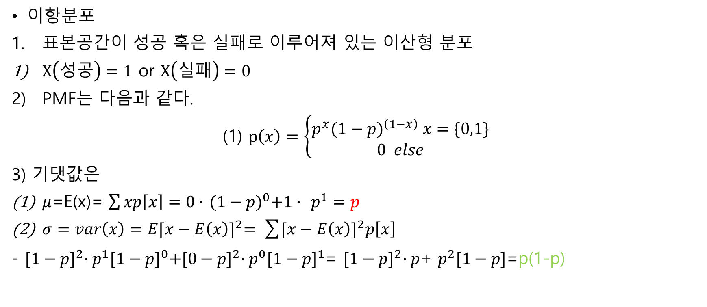
정의
이항분포
표본공간이 성공 혹은 실패로 이루어져 있는 이산형 분포
$X\left(성공\right)=1$ or $X\left(실패\right)=0$
PMF는 다음과 같다.
(1) $p\left(x\right)=\left\{\begin{aligned}p^{x}{(1−p)}^{\left(1−x\right)} x=\{0,1\} \\ &0 else\end{aligned}\right.$
3) 기댓값은
$μ$=E(x)= $\sum{xp\left[x\right]}=0∙$ ${(1−p)}^{0}+1∙ p^{1}=p$
$σ=var\left(x\right)=E{[x−E\left(x\right)]}^{2}=$ $\sum{{[x−E\left(x\right)]}^{2}p\left[x\right]}$
- ${[1−p]}^{2}∙p^{1}{[1−p]}^{0}+{[0−p]}^{2}∙p^{0}{[1−p]}^{1}$= ${[1−p]}^{2}∙p$+ $p^{2}[1−p]$=p(1-p)

Slide 3
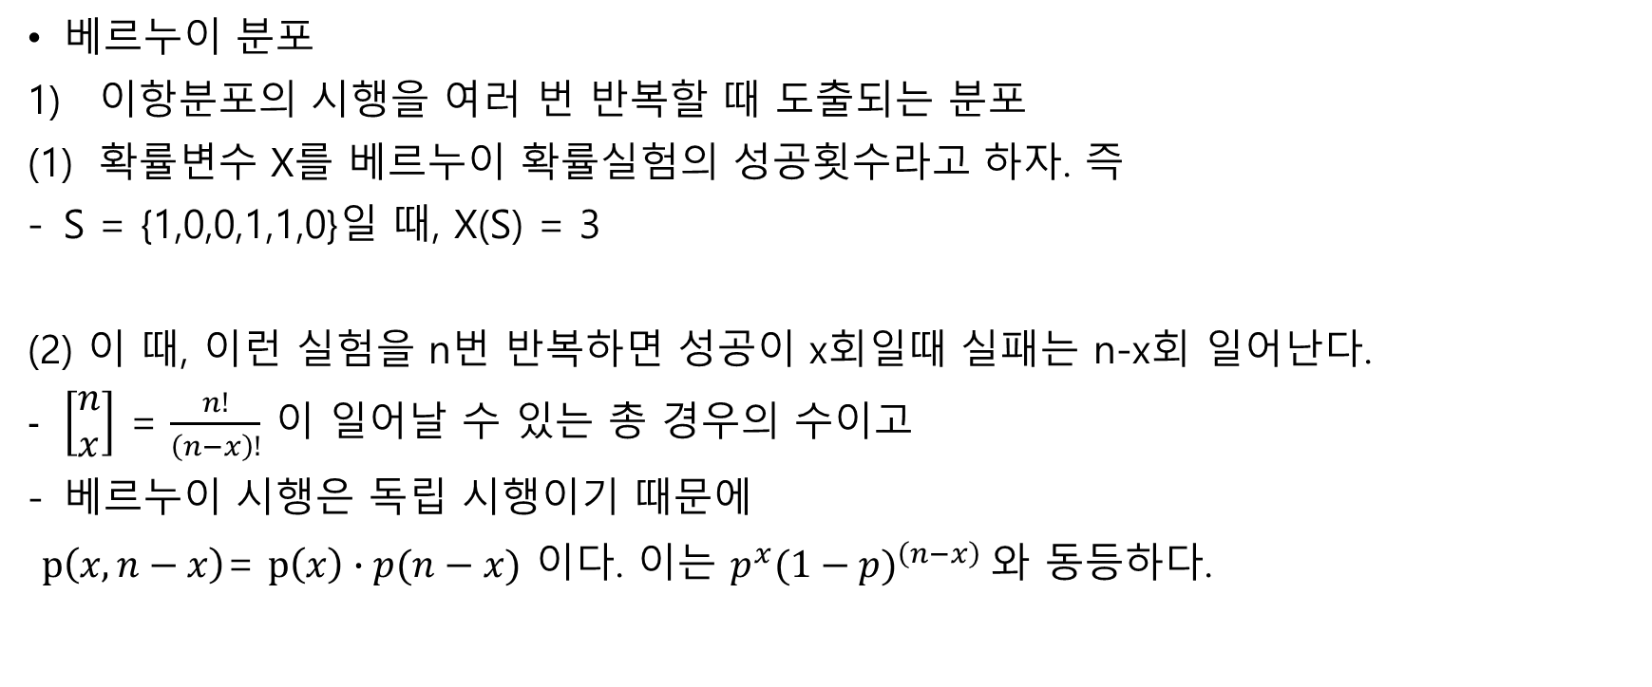
정의
베르누이 분포
이항분포의 시행을 여러 번 반복할 때 도출되는 분포
확률변수 X를 베르누이 확률실험의 성공횟수라고 하자. 즉
S = {1,0,0,1,1,0}일 때, X(S) = 3
(2) 이 때, 이런 실험을 n번 반복하면 성공이 x회일때 실패는 n-x회 일어난다.
$\left[\begin{matrix}n \\ x\end{matrix}\right]$ = $\frac{n!}{\left(n−x\right)!}$ 이 일어날 수 있는 총 경우의 수이고
베르누이 시행은 독립 시행이기 때문에
$p\left(x,n−x\right)$= $p\left(x\right)∙p(n−x)$ 이다. 이는 $p^{x}{(1−p)}^{\left(n−x\right)} 와$ 동등하다.

Slide 4
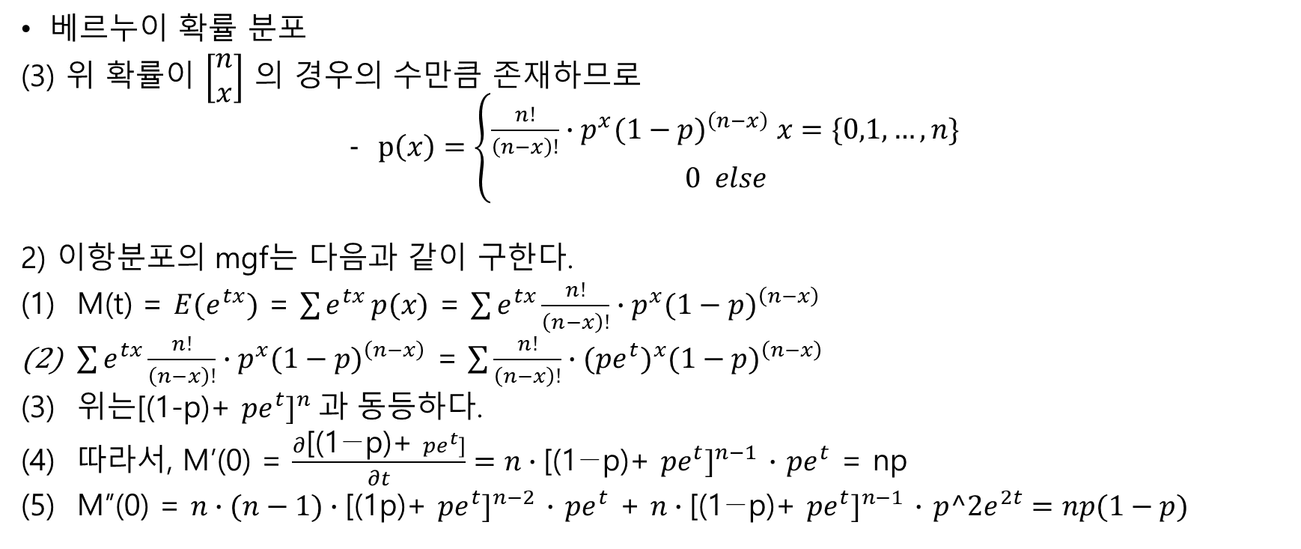
정의
베르누이 확률 분포
(3) 위 확률이 $\left[\begin{matrix}n \\ x\end{matrix}\right]$ 의 경우의 수만큼 존재하므로
$p\left(x\right)=\left\{\begin{aligned}{\frac{n!}{\left(n−x\right)!}∙p}^{x}{(1−p)}^{\left(n−x\right)} x=\{0,1,…,n\} \\ &0 else\end{aligned}\right.$
2) 이항분포의 mgf는 다음과 같이 구한다.
M(t) = ${E(e}^{tx})$ = $\sum{e^{tx}}p(x)$ = $\sum{e^{tx}}{\frac{n!}{\left(n−x\right)!}∙p}^{x}{(1−p)}^{\left(n−x\right)}$
$\sum{e^{tx}}{\frac{n!}{\left(n−x\right)!}∙p}^{x}{(1−p)}^{\left(n−x\right)}$ = $\sum{\frac{n!}{\left(n−x\right)!}∙{{(pe}^{t})}^{x}{(1−p)}^{\left(n−x\right)}}$
위는${\text{[(1-}\text{p}\text{)+ }{pe}^{t}]}^{n} 과$ 동등하다.
따라서, M’(0) = $\frac{∂\text{[(1−}\text{p}\text{)+ }{pe}^{t}]}{∂t}=n∙{\text{[(1−}\text{p}\text{)+ }{pe}^{t}]}^{n−1}$ $∙$ ${pe}^{t}$ = np
M’’(0) = $n∙(n−1)∙{\text{[(1}\text{p}\text{)+ }{pe}^{t}]}^{n−2}$ $∙$ ${pe}^{t}$ + $n∙{\text{[(1−}\text{p}\text{)+ }{pe}^{t}]}^{n−1}$ $∙$ ${p^2e}^{2t}=np(1−p)$

